Slide 1
VI. DERS Kapiller Kan Alma ve Glukometre Kullanma Becerisi

Slide 2
Kapiller Kan Alma
Damar çeşitleri
Kapiller kan alma nedir?
Kapiller kan alınan durumlar
Kapiller kan almanın avantajları
Kapiller kan almanın dezavantajları
Kapiller kan alma prosedürü
Kapiller kan almada dikkat edilecek önemli hususlar

Slide 3
Kan damarı çeşitleri:
Arter (atardamar): Kalpten vücuda kan taşır.
Arteriol: en küçük arterler
Kapiller (kılcal damar): Besin ve atıkların değişiminin yapıldığı yerdir.
Ven (toplardamar): Vücuttan kalbe kan taşır.
Venül: en küçük venler

Slide 4
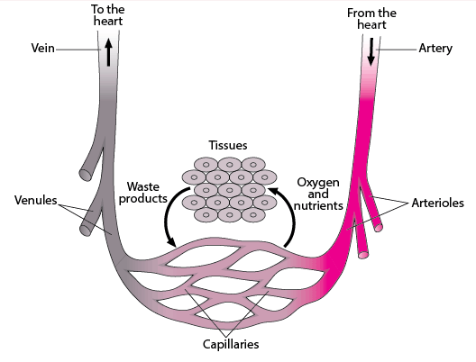

Slide 5
Kapiller kan alma, derinin delinmesi/kesilmesi ile açığa çıkan kan örneğinin alınması işlemidir.
Kan alma bölgesi olarak genellikle parmak ucu, topuk ya da kulak memesi tercih edilir.
Her ne kadar, “kapiller” kan örneği olarak isimlendirilse de, alınan numunede kapiller kanın dışında, venül ve arteriol kaynaklı kan ile doku sıvısı ve intrasellüler sıvı da bulunabilir ve bunların oranı bilinemez.

Slide 6
Deri üç tabakadan oluşur:
Epidermis: Su kaybını önleyen, infeksiyonlara karşı koruyan ve alttaki tabakaları kaplayan koruyucu dış tabakadır. Çeşitli hücresel katmanlardan oluşur.
Dermis: Kan damarları, sinirler, bezler, kıl folikülleri bu tabakada bulunur.
Hipodermis/subkutanöz tabaka: Başlıca yağ dokusu içerir, ayrıca kan damarları ve sinirler ihtiva eder.

Slide 8
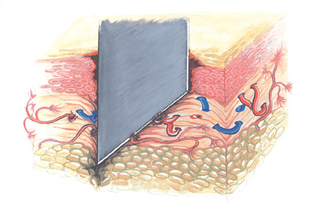

Slide 9
Kapiller Kan Alınan Durumlar
Küçük kan hacimlerinin yeterli olduğu hasta başı testleri (point-of-care testing, POCT) için (glukoz, keton, hemoglobin, hematokrit)
Hasta başı test cihazı, hasta başında test yapma amaçlı olarak laboratuar dışında kullanılan tıbbi tanı cihazlarıdır.
Küçük kan hacimlerinin yeterli olduğu laboratuvar testleri için (periferik kan yayması, kan grubu tayini gibi)
Küçük kan hacimlerinin yeterli olduğu yenidoğan testleri için (yenidoğan tarama testleri, bilirübin ölçümleri)
Şiddetli yanığı olan, obez, venöz kan vermekten korkan, venöz damarlarından sıvı tedavisi alan ya da venlerine ulaşılamayan hastalarda
Glukoz ölçümü gibi, hastanın kendi kanını elde etmesi gereken durumlarda
kapiller kan alma uygulaması yapılabilir.

Slide 10
Kapiller Kan Almanın, Venöz Kan Alma Uygulamasına Göre Avantajları
Daha az invazivdir.
Daha kolay uygulanabilir.
Daha kısa sürede tamamlanabilir.
Hasta, glukoz ölçümlerinde olduğu gibi kendisinden kapiller kan alabilir.

Slide 11
Kapiller Kan Almanın, Venöz Kan Almaya Göre Dezavantajları
Çok fazla kan alınamaz.
Test sonuçlarını olumsuz etkileyen birçok faktör açısından risk daha yüksek olur.
Hemolizli ve pıhtılı numune daha sık görülür.
Doku sıvısı ile kontamine olabilir.
Pek çok test için iyi tanımlanmış referans aralıklar yoktur.

Slide 12
Kapiller Kan Alma Prosedürü (Bölge Seçimi)
Kapiller kan alma uygulaması için parmak ucu, topuk ya da kulak memesi tercih edilir.
Parmak ucu, büyük çocuklarda ve erişkinlerde tercih edilir. 6 aylıktan küçük çocuklarda parmak ucundan kan alınmamalıdır. 10 kg’dan daha ağır çocuklarda parmak ucundan kan alınabilir.
Topuk bölgesi, küçük bebeklerde tercih edilir. Bu amaçla topuğun plantar (taban) yüzeyinin mediyal (iç) ve lateral (dış) kısımları kullanılır. Çocuk yürümeye başlamışsa, topuktan kan alınmaması tavsiye edilir.
Kulak memesinden kalma alma uygulaması nadirdir. Kan gazı ölçümlerinde ve laktat takibinde kullanılabilir. Bazen bebeklerde topuk kanına alternatif olarak tercih edilir.

Slide 13
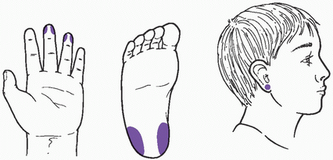

Slide 14
Parmak Ucundan Kan Alma
Orta parmak veya yüzük parmağının son segmentinin iç yüzeyinin yan kısımlarından kan alınır.
Serçe parmakta deri kalınlığı kemik hasarını önleyecek kadar iyi değildir.
İşaret parmağı ve başparmakta ise nasırlaşma sık görülür ve ayrıca bu parmaklar acıya daha duyarlıdır.
Parmak ucuna yapılan kesi, parmak izlerine paralel olarak değil, onları kesecek şekilde enine yapılmalıdır. Bu şekilde kan, damla şeklinde yapı kazanacak ve daha kolay elde edilecektir. Aksi halde, paralel kesi yapılması halinde, kan parmak izlerinin arasındaki kanal boyunca akar ve hem kanın toplanması zorlaşır hem de toplanabilen kanda hemoliz ve pıhtı riski artar.
Ödemli veya yaralı parmaktan kan alınmaz. Aksi halde doku sıvısıyla kanın kontamine olma oranı artar.

Slide 15
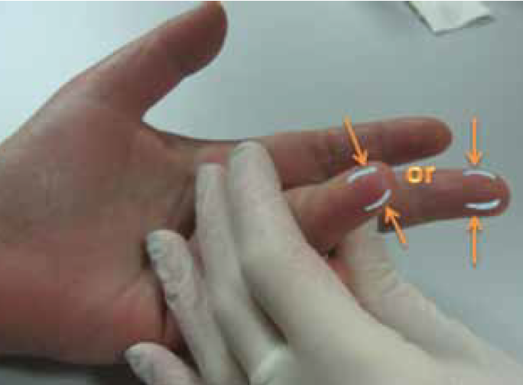

Slide 16
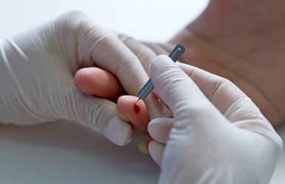

Slide 17
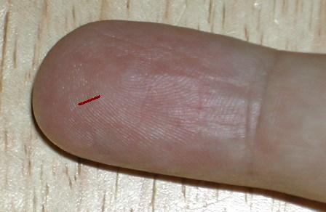
doğru

Slide 18
yanlış

Slide 19
Topuktan Kan Alma
Topuk kanı için, topuğun mediyal ve lateral plantar yüzeyi kullanılır.
Bu sayede belli sinirlerin zarar görme ihtimali dışlanmış olur.

Slide 20
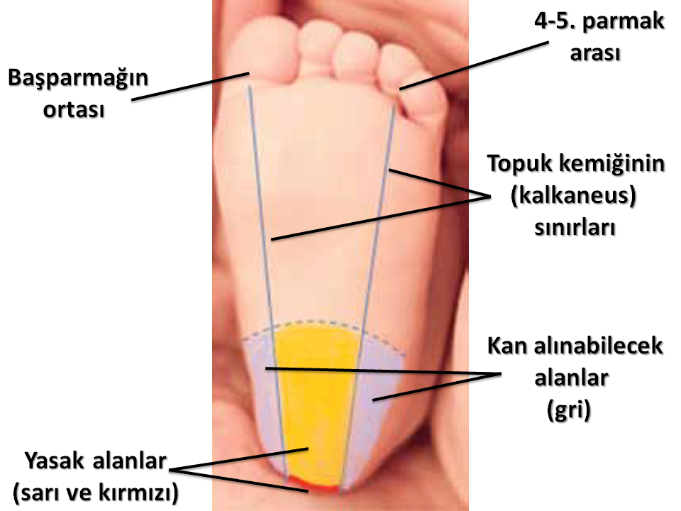

Slide 21
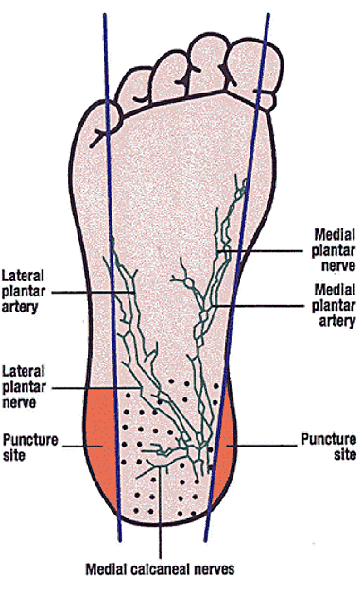

Slide 22
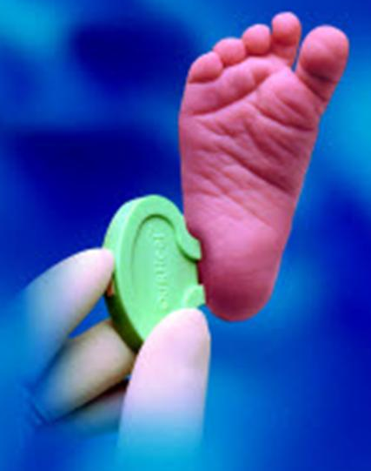

Slide 23
Kapiller Kan Alma Prosedürü (Lanset Seçimi)
Yaş Grupları | Tavsiye Edilen Kan Alma Bölgesi | Maksimum Kesi Derinliği
<3 kg yenidoğanlar | Topuk | 0.85 mm
<6 aylık bebekler |  | 2 mm
6 ay-8 yaş arası çocuklar | Parmak ucu | 1.5 mm
8 yaşından büyük çocuklar ve erişkinler |  | 2.4 mm

Slide 24
Bir önceki tabloda verilen kesi derinliklerinden biraz daha kısa lanset uzunlukları seçilmesi tavsiye edilir. Çünkü, kapiller kan alma işlemi sırasında deri yüzeyine uygulanacak basıncın etkisiyle lanset uzunluğunun üstünde bir derinliğe inilme riski vardır.
Örneğin; erişkinlerde maksimum kesi derinliği 2.4 mm olmalıdır. Bunun kesi için kullanılacak lanset uzunluğu ise, en fazla 2.2 mm olmalıdır.

Slide 25
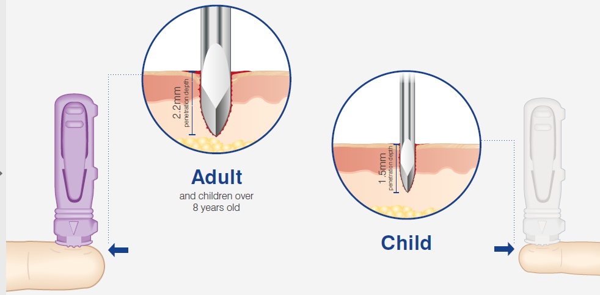

Slide 26
Dikkat edilecek önemli hususlar
İşlemden önce el hijyeni sağlanmalı ve eldiven giyilmelidir.
Hastadan –bayılma riskine karşı- kolçaklı koltukta oturur pozisyonda iken kan alınması faydalı olabilir. Ayrıca, ağızda sakız vb. bir şey olmamalıdır.
Pediatrik hastalar ebeveynleri tarafından tutulmalıdır. Yenidoğanlarda, ağrıyı azaltmak için emzirme ve anne kontağı faydalı olabilir.
Parmak ucu ve topuktan kan alma işlemlerinde ilgili kemik zarının (periost) zarar görmemesi için dikkatli bir şekilde uygun derinlikte kesi yapılmalı ve deri yüzeyine ekstra basınç uygulanmamalıdır.
Eğer kan alınacak bölge soğuksa, arteriyel kan akışını artırmak (arterializasyon) ve bu sayede ilgili bölgeden daha iyi kan alabilmek için ısıtma işlemi yapılabilir.
Kan alma işleminden önce kesi bölgesi %70’lik alkol çözeltisi ile silinmelidir.
Kan alma sırasında hastanın eli ani hareketlere karşı sıkıca tutulmalı ve çocuklar ebeveynleri tarafından immobilize edilmelidir.

Slide 27
Dikkat edilecek önemli hususlar
Aşırı masaj yapma ya da sıkma/sağma; doku sıvısı ile kanın kontamine olma riskini artırır, kan akışını durdurabilir ve ayrıca hemolize yol açabilir.
Kapiller kan alma işleminde, ilk kan damlasının temiz gazlı bezle silinip uzaklaştırılması ve diğer kan damlalarının kullanılması tavsiye edilir.
İlk kan damlası daha fazla oranda doku sıvısı ve intrasellüler sıvı içerir.
Eğer kan alma bölgesi yeterince temizlenmemişse; kan, deri yüzeyindeki çeşitli maddelerle kirlenebilir. Bu risk, ilk kan damlası için daha belirgindir.
İlk kan damlasının silinip silinmeyeceği hakkında kullanılan cihazın broşürüne bakılmalıdır.
Eğer birden fazla tüpe kan alınacaksa, kanın pıhtılaşma riskinden dolayı, öncelik EDTA’lı tüpe verilmelidir.
Önerilen video: https://www.youtube.com/watch?v=yVRj7CWFj9A

Slide 28
Glukometre Kullanma Becerisi
Glukometre nedir?
Glukometreler nasıl kullanılır?
Kalibrasyon ve kontrol işlemleri
Glukometrik ölçümlerde sık karşılaşılan hata kaynakları
Glukometrik ölçümlerde dikkat edilecek önemli hususlar

Slide 29
Glukometre nedir?
Kanda glukoz yüksekliği (hiperglisemi) ve düşüklüğü (hipoglisemi) tespit edilip tedavi edilmesi gereken ciddi durumlardır. Glukometreler, hastaların kan glukoz düzeylerini basitçe ve kısa sürede ölçmek için geliştirilmiş küçük, elde taşınabilir tıbbi tanı cihazlarıdır.
Glukometreler hem hastane ortamında sağlık personelleri tarafından hem de ev ortamında hastanın kendisi tarafından kullanılabilmektedir.
Glukometre cihazlarında analiz işlemi için özel ölçüm çubukları (strip) kullanılır.

Slide 30
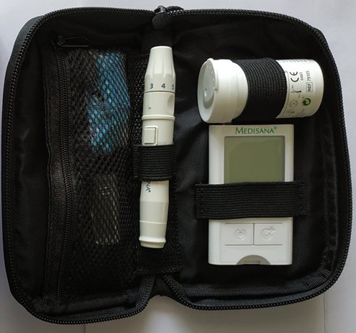

Slide 31
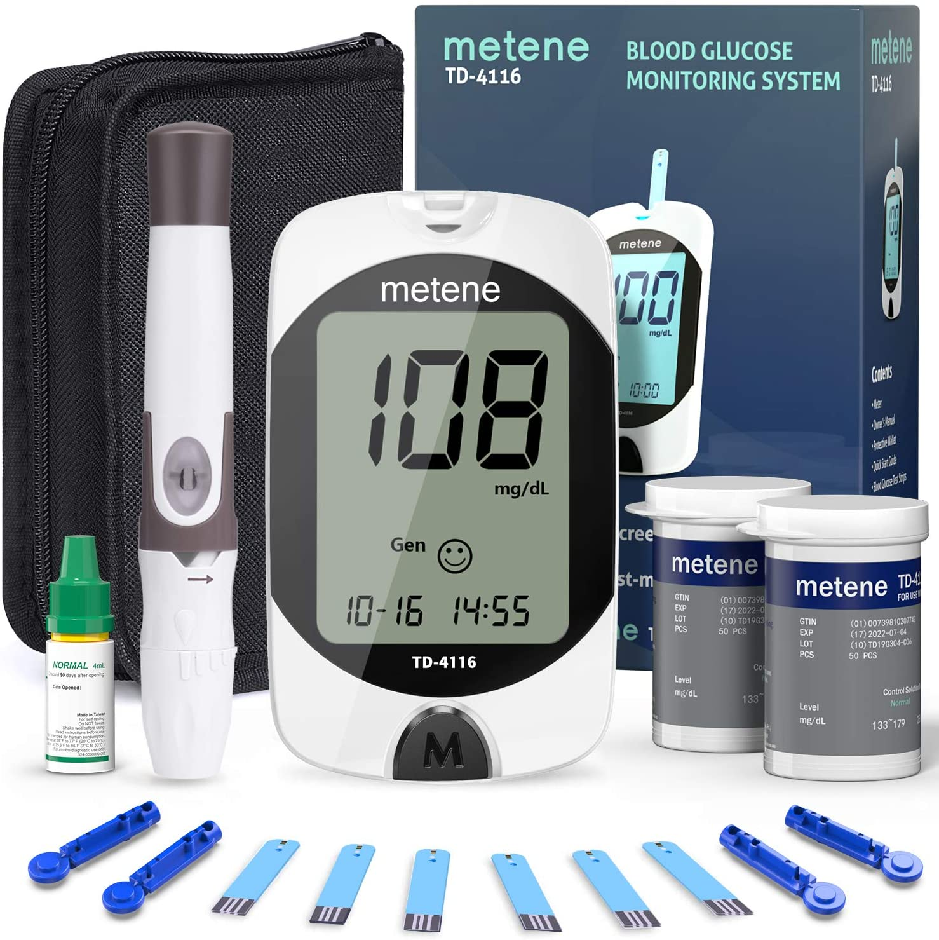

Slide 32
Glukometrelerde kullanılan farklı ölçüm yöntemleri vardır. Bu amaçla, yaygın olarak iki farklı enzim kullanılmaktadır:
Glukoz oksidaz (GO)
Glukoz-1-dehidrogenaz (GDH)
Kullanılan ölçüm yöntemine göre değişmekle birlikte, birtakım faktörler (glukoz dışı şekerler, C vitamini, parasetamol, hematokrit vb.) ölçüm sonucunu olumsuz yönde etkileyebilir.
Bu nedenle kullanılan cihazın kılavuzuna bakılmalı; ölçüm yöntemi ve bu yöntemle ilişkili problemlere dikkat edilmelidir.

Slide 33
Glukometreler nasıl kullanılır?
Lanset ile delinecek kısım alkollü pamukla silinir.
Test stribi glukometre cihazına yerleştirilir.
Lanset, delme kalemine yerleştirilir ve parmak ucu lansetle delinir.
Delinen parmak ucundan çıkan ilk kan damlası kuru bir pamukla silinerek uzaklaştırılır ve ikinci kan damlası cihaza takılı olan stribin ucundan emdirilir.
Dikkat: Kan uygulanacak kısmın üzerine değil, ucuna!
Kanayan parmak ucuna kuru bir pamukla tampon uygulanır.
Cihazın ölçtüğü glukoz değeri ekrandan okunur ve kullanılmış tüm kirli malzemeler (pamuk, strip, lanset) atılır.

Slide 34
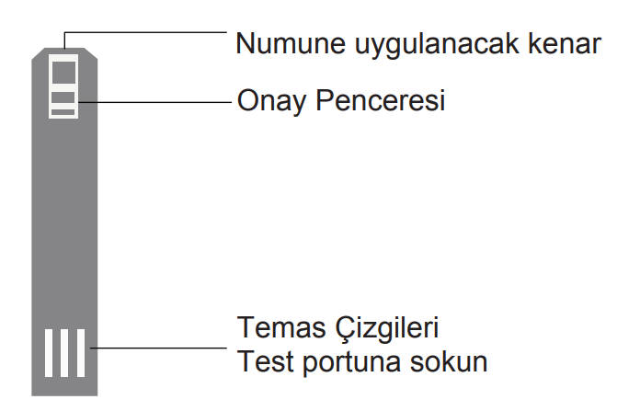

Slide 36
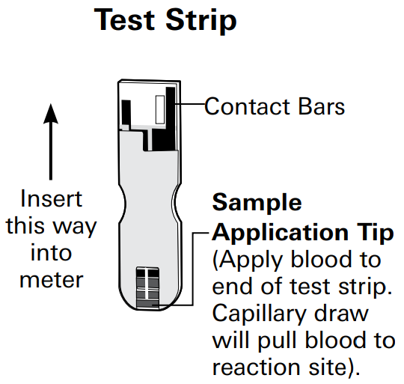

Slide 37
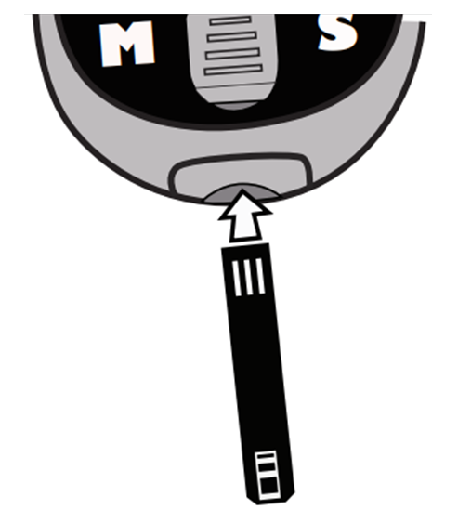

Slide 38
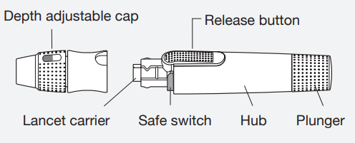

Slide 39
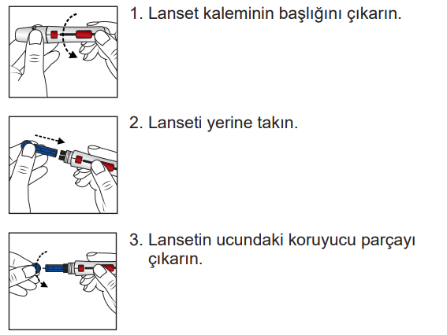

Slide 40
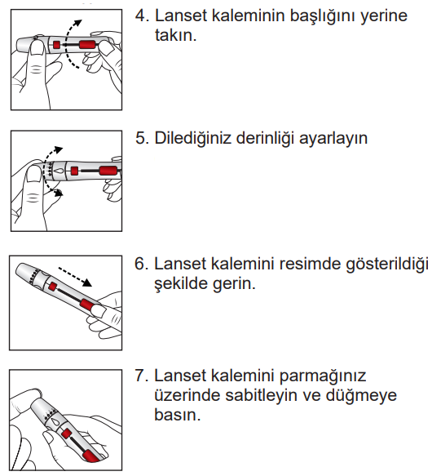

Slide 41
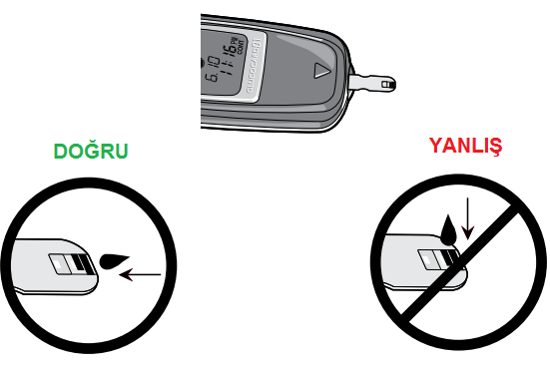

Slide 42
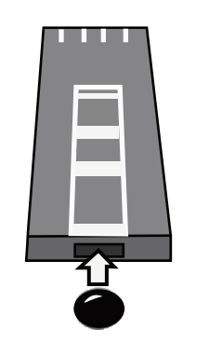
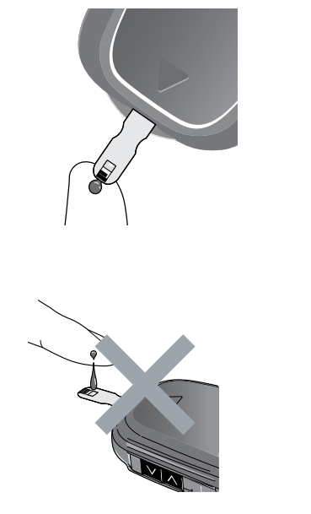

Slide 43
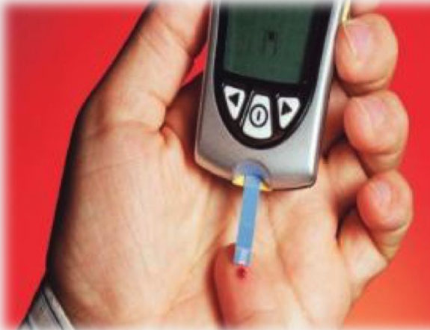

Slide 44
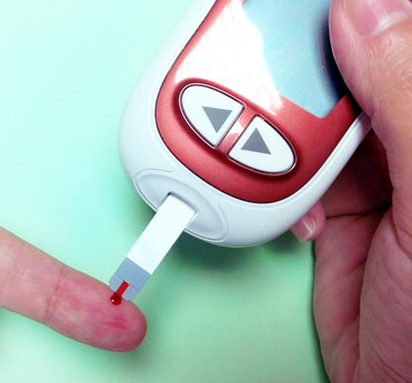

Slide 45
Kalibrasyon işlemi
Kodlama gerektiren cihazlarda, strip kutusunun üzerinde yazılı kalibrasyon kodu ile, strip cihaza yerleştirildiğinde ekranda çıkan kalibrasyon kodunun aynı olması gerekir. Aksi halde, kodlama işlemi yapılarak cihaz kodu strip kodu ile uyumlu hale getirilmelidir. Bu kalibrasyon işlemine her yeni strip kutusuna geçildiğinde dikkat edilmelidir.
Bazı cihazlarda kalibrasyon kodunun ayarlanması manuel olarak yapılırken, bazı cihazlarda bu işlem için strip kutusuyla birlikte satılan bir kalibrasyon çubuğu vardır. Ayrıca, ölçüm kolaylığı sağlamak amacıyla “auto coding (no coding)” cihazlar da üretilmiştir.

Slide 46
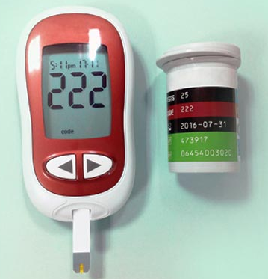

Slide 47
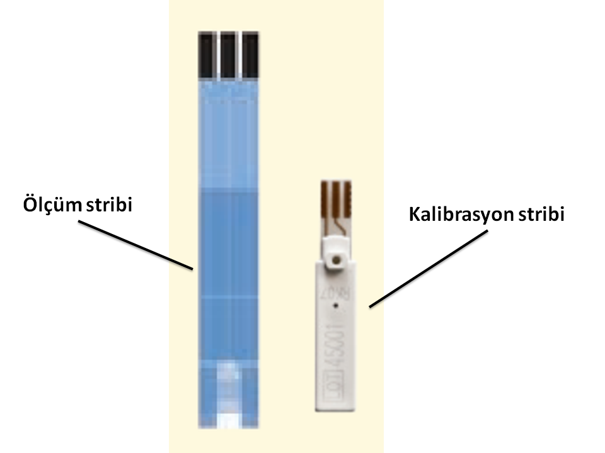

Slide 48
Kontrol işlemi
İçerisinde belli konsantrasyonlarda glukoz içeren özel çözeltiler glukometre cihazına okutularak elde edilen sonuçlar değerlendirilir.
Elde edilen sonuçlar, eğer strip kutusunda yazan aralıkların içerisinde ise, cihazın doğru çalıştığı şeklinde yorumlanır.

Slide 49
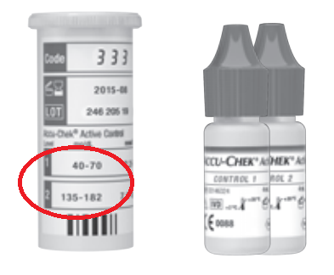

Slide 50
Sık karşılaşılan hata kaynakları
Hatalı kalibrasyon
Tarihi geçmiş strip kullanımı
Bozulmuş strip kullanımı
Bozulmuş cihaz kullanımı
Hatalı antiseptik kullanımı
Kan almadan önce, uygulanan antiseptiğin kuruması için beklenmelidir.
El hijyeninin yapılmaması
Temiz olmayan, şeker ve tatlandırıcı gibi maddelerle temas etmiş elde yapılan ölçümler doğru sonuç vermeyebilir.
Yetersiz kan örneği
Bazı cihazlarda numunenin yeterli olup olmadığını algılayan ve yeterli olmaması durumunda uyarı veren veya ölçüme başlamayarak hatalı ölçümü önleyen sensörler vardır.
Sonuç birimlerinin (mg/dL – mmol/L) karıştırılması
1 mmol/L glukoz = 18 mg/dL glukoz

Slide 51
Hematokrit düzeyi
Kan vizkozitesinin hematokrit değerlerine bağlı olarak değişmesi plazmanın test stribine ulaşma derecesini etkileyerek test sonuçlarını bozabilir. Glukoz; yüksek hematokritte olduğundan düşük; düşük hematokritte olduğundan yüksek ölçülür. Glukometrenin hangi hematokrit aralığında doğru ölçüm yapabildiği bilgisi cihazın broşüründen elde edilebilir.
Anemi
Kan glukoz ölçümlerinde anemi, yalancı yüksek değerlere neden olurken, polistemi yalancı düşük sonuçlara yol açabilmektedir.
Askorbik asit
Kanda yüksek miktarda askorbik asit bulunması hatalı düşük okumalara sebep olabilir.
Asetaminofen (Parasetamol)
Terapötik konsantrasyonlarda bile, GO bazlı sistemlerde hatalı düşük, GDH bazlı sistemlerde ise hatalı yüksek glukoz ölçümlerine sebep olabilir.

Slide 52
Dikkat edilecek önemli hususlar
Cihazın kullanım kılavuzu mutlaka okunmalıdır. Bakım ve temizliği öğrenilmelidir.
Ölçülecek kan, parmaktan aşırı basınç uygulanarak alınmamalıdır; aksi halde doku sıvısı ile kontamine olur.
Glukoz seviyeleri kapiller kan örneklerinde venöz kana göre biraz daha yüksektir (%7 civarı). Değerlendirme yapılırken bu husus dikkate alınmalıdır.
Cihaz ve stripler yüksek ışıktan, sıcaklıktan ve nemden korunmalıdır.
Ölçüm çubuğu kutusunun kapağı açık bırakılmamalıdır.
Ölçüm çubuğu kutusu açıldıktan sonra kullanım süresi kısalır. Kutunun üzerine açılma tarihi yazılarak kullanım süresi takip edilmelidir.
Ağır hastalarda glukometre ile kan şekeri ölçümü hatalı değerlendirmelere yol açabilir.

Slide 53
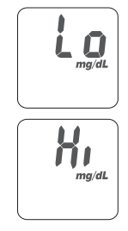
Cihazlar, çok düşük glukoz sonuçlarında “low”, çok yüksek glukoz sonuçlarında “high” uyarısı verir.
Tavsiye video:
https://www.youtube.com/watch?v=cSwPTMuR2hQ

